Slide 1
TRƯỜNG TIỂU HỌC PHÚC LỢI
TIẾNG VIỆT 1

Slide 2

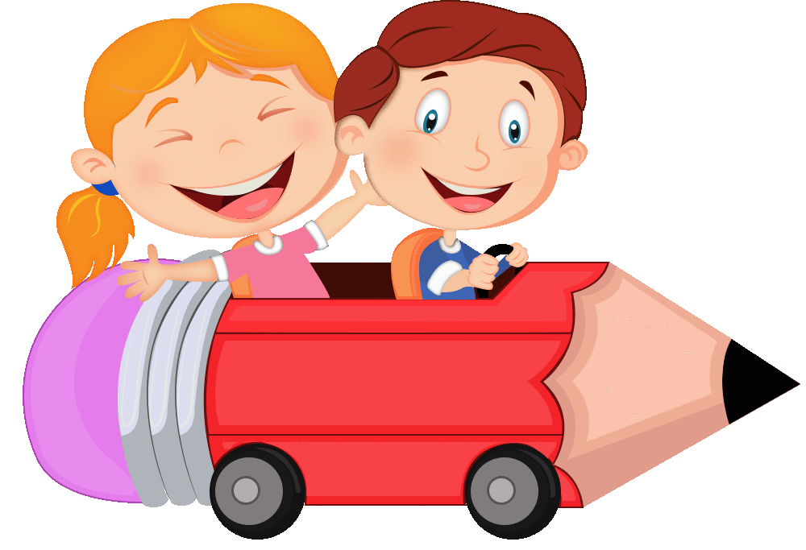
VƯỢT CHƯỚNG NGẠI VẬT
Team 1A

Slide 3




Slide 4




Đọc đoạn 1 bài “Chúa tể rừng xanh” và trả lời câu hỏi:
Hổ ăn gì và sống ở đâu?
02

Slide 5


Đuôi hổ như thế nào?.
03

Slide 6


Hổ có những khả năng gì đặc biệt?

Slide 7
TIẾT 3

Slide 8
5
Chọn từ ngữ để hoàn thiện câu và viết câu vào vở.
hung dữ
trong rừng
đêm tối
chúa tể
a. Gấu, khỉ, hổ, báo đều sống .
(…)
b. Trong , hổ vẫn có thể nhìn rõ mọi vật.
(…)

Slide 9

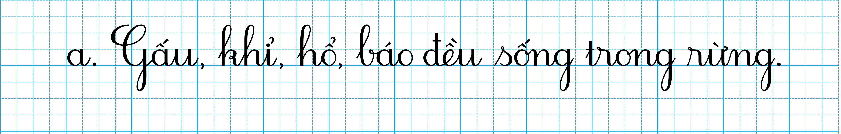

VIẾT

Slide 10
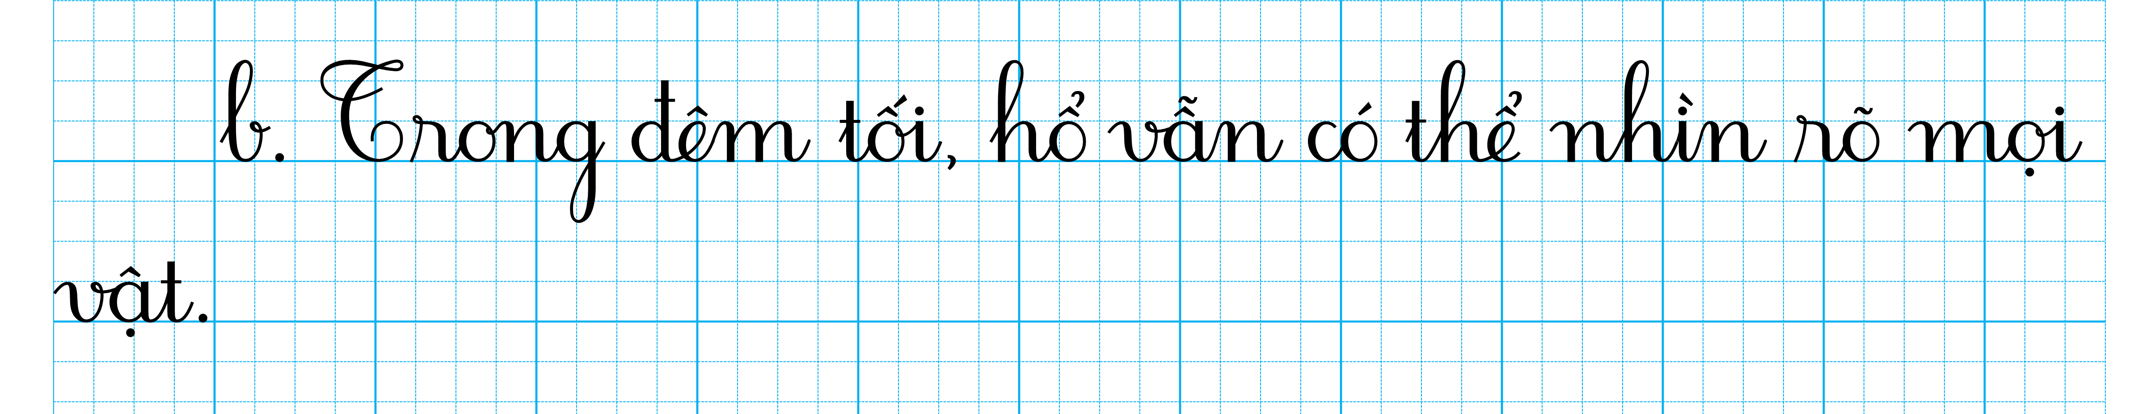
VIẾT

Slide 11
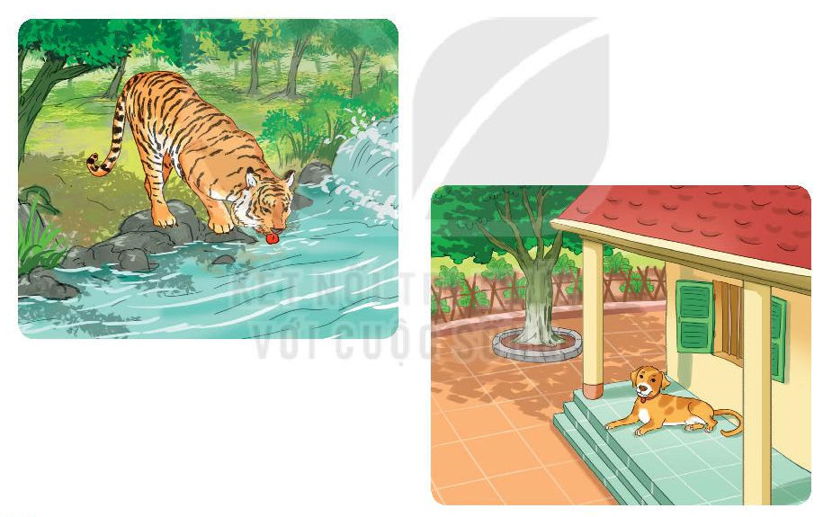
6
Quan sát tranh và dùng từ ngữ trong khung để nói theo tranh
hổ
chó
rừng
nhà
Notes:
Con hổ sống ở trong rừng, còn con chó sống ở trong nhà.

Slide 12
TIẾT 4

Slide 13
7
NGHE VIẾT
Hổ là loài thú ăn thịt. Bốn chân chắc khỏe và có vuốt sắc. Đuôi dài và cứng như roi sắt. Hổ rất khỏe và hung dữ.

Slide 14
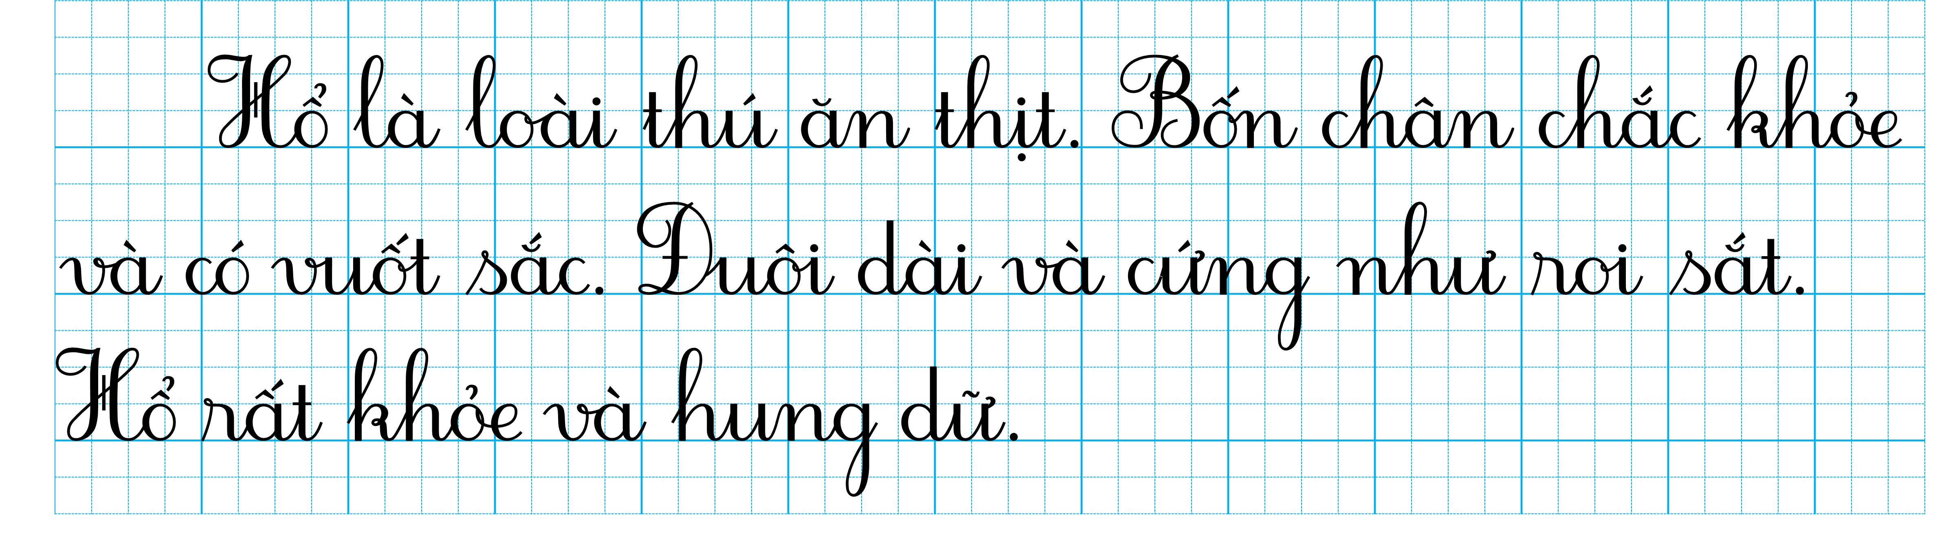
7
NGHE VIẾT

Slide 15
8
Tìm trong hoặc ngoài bài đọc Chúa tể rừng xanh từ ngữ có tiếng chứa vần ăt, ăc, oai, oay
ân
oai
ăt
ăc
oay

Slide 16
8
Tìm trong hoặc ngoài bài đọc Chúa tể rừng xanh từ ngữ có tiếng chứa vần ăt, ăc, oai, oay
ân
sắt
ăt
mắt
Notes:
Trong bài đọc: sắt, mắt
Ngoài bài đọc: mặt, bắt, cắt, dắt, vặt, nhặt…

Slide 17
8
Tìm trong hoặc ngoài bài đọc Chúa tể rừng xanh từ ngữ có tiếng chứa vần ăt, ăc, oai, oay
ân
sắc
ăc
chắc
Notes:
Trong bài đọc: sắc, chắc
Ngoài bài đọc: mắc, lắc, nhắc, mặc, sặc, giặc…

Slide 18
8
Tìm trong hoặc ngoài bài đọc Chúa tể rừng xanh từ ngữ có tiếng chứa vần ăt, ăc, oai, oay
ân
loài
oai
khoai
Notes:
Trong bài đọc: loài
Ngoài bài đọc: khoai, loại, thoại, xoài…

Slide 19
8
Tìm trong hoặc ngoài bài đọc Chúa tể rừng xanh từ ngữ có tiếng chứa vần ăt, ăc, oai, oay
ân
xoáy
oay
…
Notes:
Trong bài đọc:
Ngoài bài đọc:xoáy, loay hoay…

Slide 20
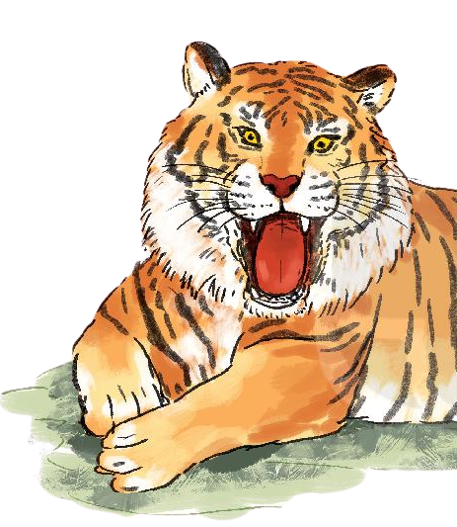
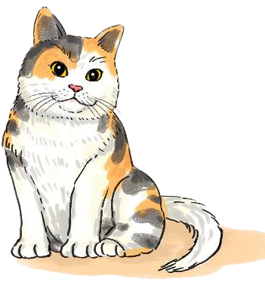
9
Trong bảng dưới đây thông tin nào phù hợp với hổ, thông tin nào phù hợp với mèo?
1. Sống trong rừng
2. Sống trong nhà
3. To lớn
4. Nhỏ bé
5. Thường bắt chuột
6. Thường săn bắt hươu, nai
7. Leo trèo giỏi
8. Không giỏi leo trèo
9. Hung dữ
10. Dễ thương, dễ gần
Notes:
Thông tin phù hợp với hổ: 1. Sống trong rừng/ 3. To lớn/ 6. Thường săn bắt hươu nai/ 8. Không giỏi leo trèo/ 9. Hung dữ
Thông tin phù hợp với mèo: 2. Sống trong nhà/ 4. Nhỏ bé/ 5. Thường bắt chuột/ 7. Leo trèo giỏi/ 10. Dễ thương, dễ gần

Slide 21
HOẠT ĐỘNG TIẾP NỐI

